Slide 1
导入
我们常说，中国自古以来就是一个独立的统一的多民族国家，那同学们知道西方国家很久之前的状态吗？

Slide 2
第11课 近代西方民族国家与国际法的发展
学习目标：
1、理解民族国家的含义。知道其形成的大致因素与特征。
2、掌握近代国际关系的跨度与大致演进脉络，了解近代以来国际法发展的状况。
3、理解影响国际法的主要因素，分析国际法发展带来的主要影响。
4、形成自己关于国际关系与国际法的有关认识。
5、认识中国与国际法

Slide 3
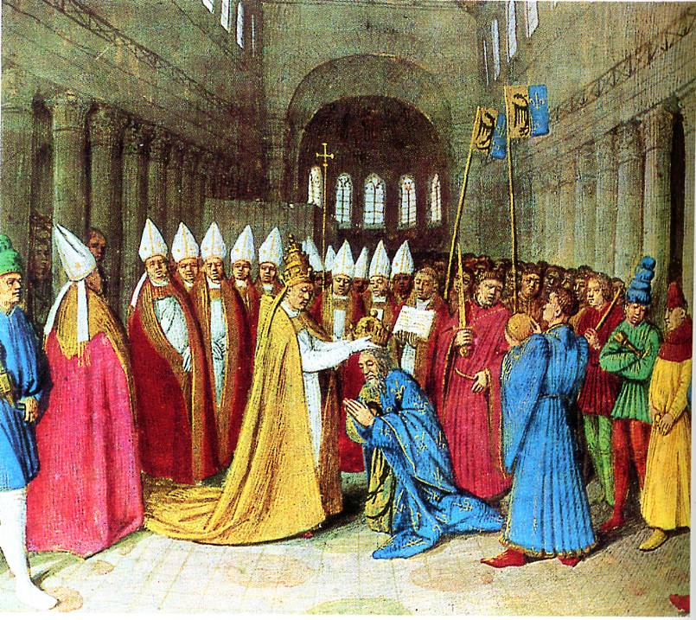
一、国际法的载体与基础
——西方近代民族国家的形成
材料：
“在中世纪的西欧，假如你问一个人的身份，他会首先告诉你他是基督徒，其次是某个地区的居民，比如卢瓦尔河谷人、勃艮第人或者伦敦人，最后才可能是英格兰人、法兰西人或者德意志人。”
教会控制着人们的生活
教皇加冕
材料集中反映了欧洲中世纪封建制的特点？请简要叙述之。

Slide 4
中世纪的西欧封建制表现在：
一方面：经济上的领主庄园制使中世纪的西欧长期处于分裂割据状态，国家意识、民族意识淡薄。
另一方面：在意识形态乃至社会领域，却是统一由基督教会所统治、支配，形成一个统一体——基督教世界。

Slide 5
公元1000年以后，随着城市的兴起及商品经济的逐步发展，新兴的城市力量希望借助王权伸张自己的意愿，希望国家统一，改变封建割据的局面。
王权高举着正在形成的民族代言人的旗帜，不断强大，他们对内抗衡封建领地贵族，对外伸张民族利益。
在这一过程中，马丁路德揭开了欧洲宗教改革的序幕，各国民众的民族意识逐渐形成，一种新的欧洲国家形态——民族国家逐步形成。

Slide 6
请同学们根据教材，概括什么是民族国家，其基本特征是什么？
近代民族国家指由单一民族或多民族组成的，主权独立，有确定的领土疆域，统一的国内市场和国民经济，全民族通用的语言和国民的文化认同等的国家形态。

Slide 7

结合材料简要分析西欧形成民族国家的条件有哪些？
材料一：
“为国捐躯是一种奉献和牺牲，如果国家受到灭亡或被占领的威胁，那么为之而死也是心甘情愿的”，
“每一种灾难都有可能降临于我和我的家庭，但只求上帝能够拯救法兰西”。
——陈文海《法国史》
贞德
“英法百年战争”中的法国女英雄贞德
民族意识与国家观念的增强

Slide 8

材料二：
在这种普遍的混乱状态中，王权是进步的因素，这一点是十分清楚的。王权在混乱中代表着秩序，代表着正在形成的民族（Nation）而与分裂成叛乱的各附庸国的状态对抗。在封建主义表层下形成着的一切革命因素都倾向王权，正向王权倾向着它们一样。
——恩格斯《论封建制度的瓦解和民族国家的产生》
九十五条论纲
王权的扩张与政治统一的加强

Slide 9
材料三：
以巴黎为中心的国内统一市场逐步建立，封建割据势力被逐渐削弱。
法语作为民族语言被推广。从13世纪开始，对法语的赞美之词便不绝于书，例如：法语是“世界上最美丽的语言”，是“最为甜美的声音”，是世界上最美丽、最雅致、最高贵的语言等等。到了15世纪中叶，法语逐渐从北方到南部被广为使用。
15世纪的英国已有50万以上的人有英语的识读能力。伴随语言发展的是民族文化的繁荣，莎士比亚经典的戏剧文学成为文艺复兴时期英国的骄傲。
统一市场的形成与民族语言、民族文化发展。

Slide 10
各抒己见：
“民族主义是一个国家一个民族在与其他国家和民族的交往中表现出来的对自己国家和民族的认同，对自己国家和民族合理权益的维护。”
还有人说：“民族主义是在长期的民族与民族之间交往过程中形成的，是人们对本民族和异民族的一种情感、态度，是对本民族的一种体认、爱护和对异民族的一种疏远、排斥，是一种把本民族的利益放在一个至上的位置，愿为本民族利益奋斗、牺牲的精神。这种情感态度或精神往往是通过人们的言论、思想或者一些社会行动等形式表现出来。”
你怎么认识民族主义？
提示：正确区分民族主义与极端民族主义

Slide 11
民族国家的出现，国家主权意识的加强，各国强调国家利益至上，国家之间的利益纷争加剧，人们希望通过建立一定的法律关系来处理国家之间的关系，减少武力冲突。国际法应运而生。

Slide 12
二、国际法的形成与发展
国际法指适用主权国家之间以及其他具有国际人格的实体之间的法律规则的总体。
国际法又称国际公法，以区别于国际私法或法律冲突，后者处理的是不同国家的国内法之间的差异。国际法也与国内法截然不同，国内法是一个国家内部的法律，它调整在其管辖范围内的个人及其他法律实体的行为。
国际法是指若干国家参与制定或者国际公认的、调整国家之间关系的法律。
———来自360百科

Slide 13
简单讨论：
1500年以后，世界历史进入近代。由于许多欧洲国家脱离了教皇控制，争得了独立，形成了近代主权国家之间的新的国际关系。近代国际法随着新的国际关系的产生而在欧洲产生。
结合材料与教材，如何理解“国际法形成于欧洲，形成于近代”？（提示：不同角度）
1、古罗马自然法精神的历史渊源。
2、欧洲三十年战争后众多民族与主权国家的建立。
3、地理大发现带来的各国的联系与交往。
4、文艺复兴等思想运动打破了神学观念。
5、格老秀斯提出国家主权学说，奠定国际法的基础。

Slide 14
国际法是处理国家关系的根本准则，在一定程度上可以说是条文化的国际关系。国际法随着国际关系的发展而发展。
请自主落实：
1、以时间为序自主梳理国际法发展的脉络，并以自己的方式呈现出来。（思维导图；流程图；知识树、时间轴等方式呈现）
2、请你结合教材为国际法进行分期。并简要概括每个时期的主要特点与成就。
3、任选一个节点，简要阐述当时当事对国际法发展的贡献。（如教材P60思考点）

Slide 15
国际法发展梳理呈现（例）：
1625年，格劳秀斯奠定国际法的基础。
1648年，《威斯特伐利亚条约》确认国际法基本原则。
17世纪时，近代外交制度逐渐建立。
1815年，维也纳体系下国际法领域扩展。
1917年，十月革命为国际法开辟新的阶段。
一战后，国际联盟成立，非战公约签署。
二战后，《联合国宪章》签署，国际法院成立。
各种国际组织建立，颁布一系列公约或宣言。国际法领域大大扩大。

Slide 16
分期：
一、17世纪以来，近代国际法形成并发展。（威斯特伐利亚体系与维也纳体系）
特点与成就：
1.确立了一些列调整近代国际关系的国际法原则
国家主权、平等原则、不干涉内政、人民主权、政治犯不引渡、条约必须遵守、和平解决争端等。
2.国际法领域扩大，有了系统发展
常驻外交使节、永久中立、国际会议、国际仲裁、海洋自由
3.国际法适用范围扩大
欧洲→美洲→亚非

Slide 17
分期：
二、20世纪初以后，现代国际法的发展和进步比较明显。
（十月革命后；凡尔赛—华盛顿体系与雅尔塔体系）
特点与成就：
1.确立了一系列国际法的基本原则
如联合国宪章的原则、和平共处五项原则。国家主权平等、禁止非法使用武力等具有突出的地位 。
2.国际法内容的更新
3.国际法系统化、法典化
1919年《国际联盟盟约》、1982《海洋法公约》等
4. 产生了国际法的许多新分支
如裁军、人权、国际环境、海洋、外层空间法等。
5.国际法主体种类增加，客体范围扩大
国际法调整范围的扩大，增加了新内容，产生了国际法的新分支，如国际组织法、国际人权法、国际环境法等。
6.适应全球问题的产生和各国依赖关系的加深的趋势，国际合作谋求和平与发展成为国际法的重要内容
扬弃了传统国际法的陈旧内容，传统的、欧洲为中心的国际法逐渐变成了现代的、普遍性为特色的国际法

Slide 18
任选一个节点，简要阐述当时当事对国际法发展的贡献。
例：
《威斯特伐利亚条约》对国际法的贡献：
1、确立国家领土、主权与独立等原则，奠定了近代欧洲国际关系的基础。
2、开创了用国际会议形式解决国际争端、结束战争的先例。
3、确认缔约国必须遵守条约，对违约国集体制裁的国际法基本原则。

Slide 19
火眼金睛：影响国际法的主要因素有什么？试以教材中相关内容结合自身认识简要解释。
1、国际关系与国际社会的结构性变化
国际社会的结构性变化对国际法的进一步发展产生决定性的影响，它使国际法从冷战时期的共存走向后冷战时期的合作，国际合作日益成为主流。
2、国际组织的变化
国际组织的数量呈爆炸性增长。活动范围不断扩大、职能日益膨胀。
3、国际政治、经济发展的需要
欧洲历史上的资产阶级革命运动。以调整国家间政治关系为任务的国际法，在世界和平与发展的形势下，也迅速向经济领域伸展。
4、国际社会的共同利益
海洋资源的开采、外层空间的利用、国际环境的保护、核武器的扩散、打击恐怖主义和跨国犯罪、新国际经济秩序的建立等等成为人类共同的命题。
5、科学技术进步
科学技术的发展促进了国际法的丰富过程，加速了国际法的体系化的形成。

Slide 20
问题探究：
材料一：野战医院和军医院应被承认是中立的。只要这类医院内有任何病员或伤员，它们就应受到交战各方的保护与尊重。
——《红十字公约》1864年8月
材料二：缔约各国为促进国际间合作，并保持其和平与安全起见，特允承受不从事战争之义务，维持各国间公开、公正、荣誉之邦交，严格遵守国际公法之规定，以为今后各国政府行为之规范，在有组织之民族间彼此关系，维持正义并恪遵条件上之一切义务。
——《国际联盟盟约》1919年6月
材料三：联合国之宗旨为：
一、维持国际和平及安全；并为此目的；采取有效集体办法，以防止且消除对于和平之威胁，制止侵略行为或其他和平之破坏，并以和平方法且做正义及国际法之原则，调整或解决足以破坏和平之国际争端或情势。
。。。。。。
——《联合国宪章》1945年6月
阅读材料，探讨国际法的发展对世界历史的影响。

Slide 21
阅读材料，探讨国际法的发展对世界历史的影响。
影响之一：国际法是国家之间为建立正常的国际秩序而进行自我约束和相互约束的一种法律规范。
影响之二：国际法是国家之间在进行政治、经济、文化交往中为自己确立各种具体的国家权利和义务的法律依据。
影响之三：国际法是衡量和裁判国际行为是非对错的法律标准。对一切国家都具有拘束力。
影响之四：国际法为用和平方式解决国际争端、减少战争行为，维护世界和平与发展作出了积极贡献。

Slide 22
19世纪的国际法确立了一些与帝国主义殖民政策相适应的原则、规则和规章制度，此时的国际法，仍是以西方价值观为基础的体系。
国际联盟缺乏普遍性与权威性，被英国和法国操纵。“全体一致”原则使国际盟约难以实施。
当今世界，一些大国为了一己之私，不惜退出国际条约，甚至不经过联合国授权就发动战争，严重威胁世界和平。
——摘自《选择性必修一》
以上材料又说明了什么问题，你怎样全面认识国际法？
作用突出但国际法实施中的不利因素一直存在；
反霸权主义、强权政治的必要性；
努力推进国际法权威性，构建新型国际关系。

Slide 23
三、国际法与中国
古代中国的朝贡制度，中国奉行的是友好睦邻政策。推行的是对彼此有利的贸易往来。
近代中国面对列强欺辱的困境，接受并认可了《万国公法》，也是缓慢的向近代迈进。
新中国建国后，我们对现代国际法的发展作出了应有的贡献：
◆中国一贯遵守国际法；
◆中国一贯维护国际法；
◆中国在不断地发展国际法；
◆中国也在经常运用国际法；
新形势下，中国将继续坚定不移地奉行独立自主的和平外交政策，积极履行大国责任，积极负起大国担当，积极推动建立公正合理国际关系新秩序。

Slide 24
板书设计：
一、国际法的载体与基础
——西方近代民族国家的形成
1、中世纪的西欧封建制
2、民族国家的含义与特征
3、民族国家形成的条件
二、国际法的形成与发展
1、国际法的概念
2、国际法形成的社会历史背景
3、国际法的分期、发展与内容贡献
4、影响国际法发展的主要因素
5、全面认识国际法的影响
三、国际法与中国

